Slide 1


2024년도 KDT
[키오스크] 프로젝트 결과 보고
[과정명] : 클라우드기반 웹 개발자(보안코딩) 양성 (2024.10.22 – 2025-04.28)
소속 및 보고자
보 고 날 짜
홍길동
2024.05.22
Phone.
E-mail.
010-1111-1111
dwitt@naver.com

Slide 2

목 차
01
프로젝트 개요
02
수행 절차 및 방법
03
프로젝트 수행 결과
04
현장 교강사 평가
05
기타 활동 자료

Slide 3

03. KDT Project
구분 | 기간 | 활동 | 비고
사전 기획 | 4/18(금) | 여러 보안 취약점에 대한 정보수집
데이터 수집 | 4/19(토) | 보안 취약점 분석
보완 | 4/21(월) ~ 4/23(수) | 보안 취약점 수정
테스트 및 서버 적용 | 4/24(월) ~ 4/26(금) | 적용된 보안 사항을 테스트후 서버에 배포
총 개발기간 | 4/18(금) ~ 4/26(금) (총 1주) | 여러가지 보안 문제점 보완
프로젝트
수행절차
및 방법

Slide 4
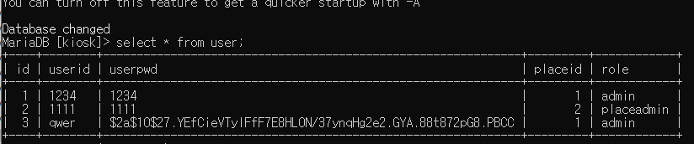
비밀번호 암호화
04. KDT Project
프로젝트
수행과정
BCryptPasswordEncoder를 사용하여 회원가입시 비밀번호를 암호화 저장
BCryptPasswordEncoder로 비교하여 로그인시 비밀번호 일치유무 확인
적용 전
적용 후

Slide 5
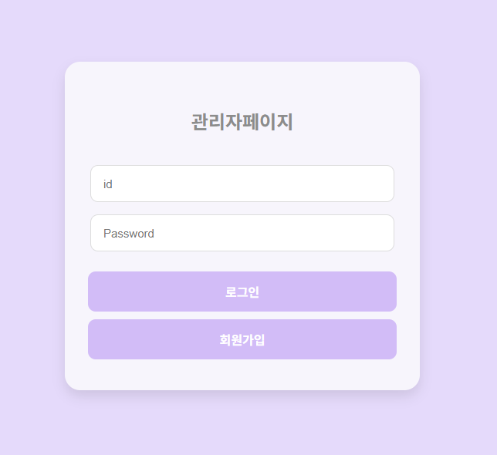
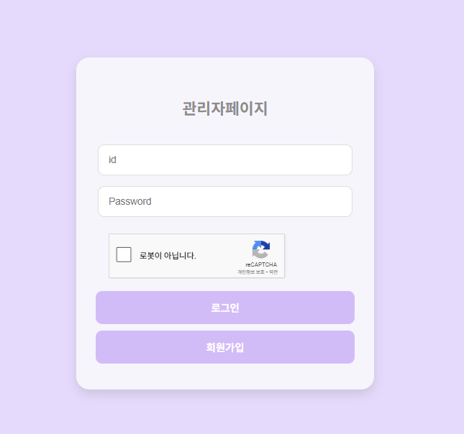
Recaptcha
04. KDT Project
무차별적인 매크로 접속을 막기 위한 캡챠 적용
프로젝트
수행과정
적용 전
적용 후
추가

Slide 6
SQL인젝션 방어
04. KDT Project
프로젝트
수행과정
SQL 인젝션 공격이 가능한 쿼리(${})가 있나 체크, #{} 으로 변경
예시

Slide 7
파일 업로드
04. KDT Project
프로젝트
수행과정
파일 업로드시 사진이 아닌 다른 파일이 서버에 올라가거나,
사진의 이름이 같을 경우 파일을 덮어씌울 수 있는 문제점 해결
원본 파일명, 확장자 추출
확장자 검사 (jpg, jpeg, png, gif만 허용)
MIME 타입 검사 (image/*)
파일명 UUID로 랜덤화

Slide 8
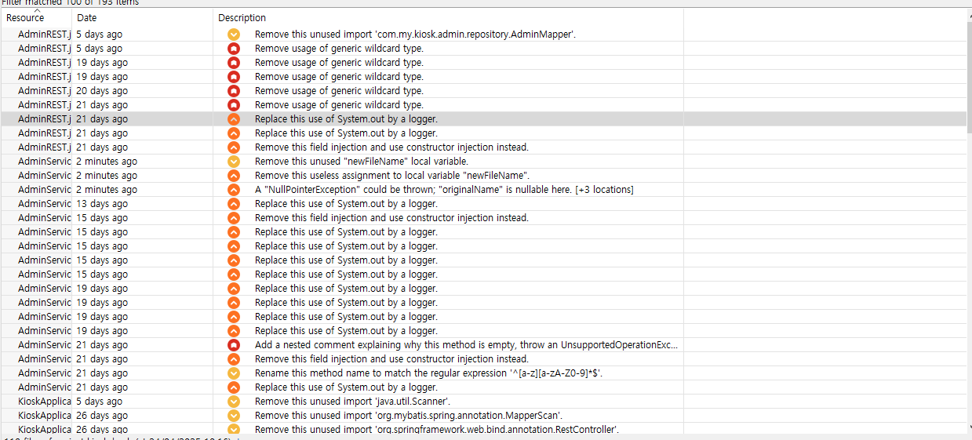
소나큐브 코드 체크
04. KDT Project
프로젝트
수행과정
1
2
1. ResponsEntity<?> 와 같은 불명확한 리턴 값을 명확한 리턴 값으로 변경
2. 메서드가 비어 있는 함수의 경우 주석 처리 or 삭제

Slide 9


05. KDT Project
현장 교강사 평가
프로젝트 결과물에 대한 완성도 평가
프로젝트 진행 간 잘한 부분과 아쉬운점
프로젝트 결과 평가 점수 기재
프로젝트 진행을 수행함에 있어 잘한 부분과 문제점
프로젝트 결과 피드백
프로젝트 수행간 느낀 점
현장전문가의 피드백에 따라 주요 내용 기술
프로젝트의 전체적인 구조 기술

Slide 10
06. KDT Project
기 타
활동자료
프로젝트 활동 이미지 자료

